Slide 1

DIRETORIA BIÊNIO
2018-2020
Eventos, cursos, treinamentos e ações .

Slide 2
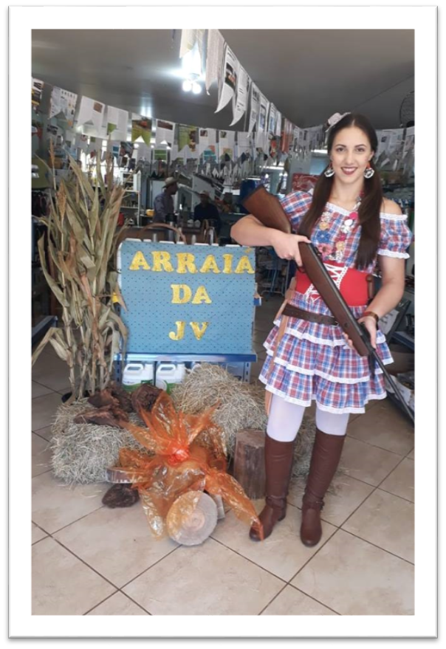
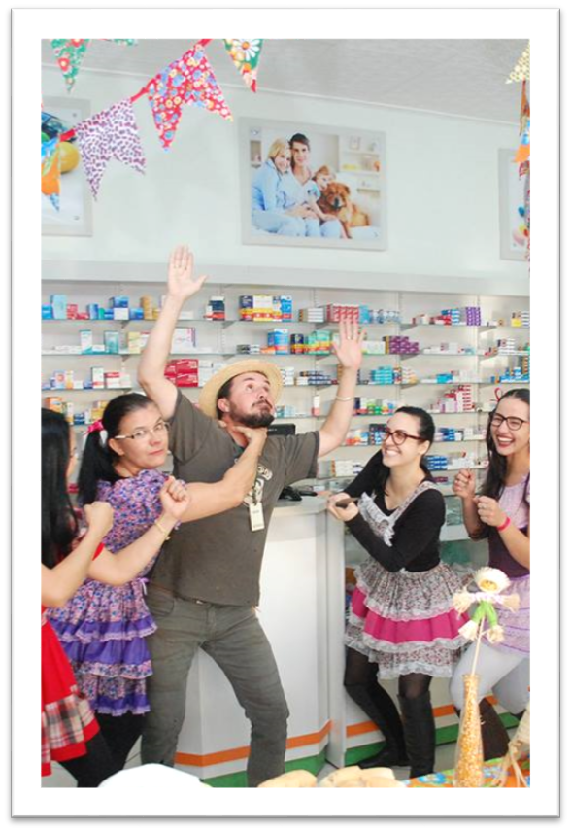
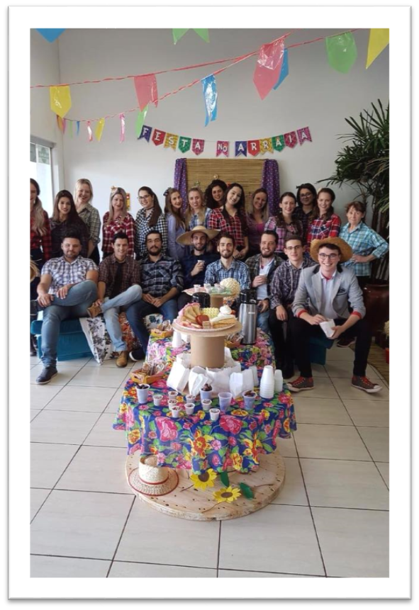
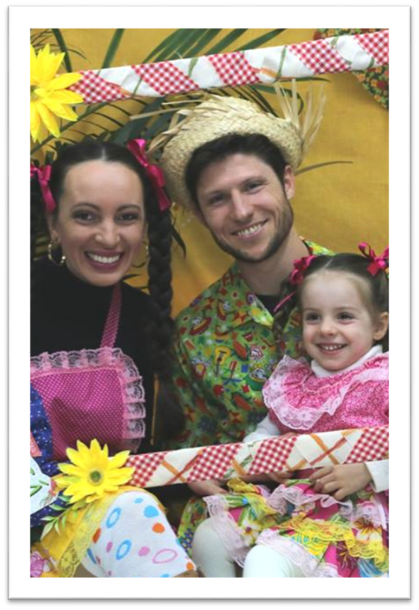
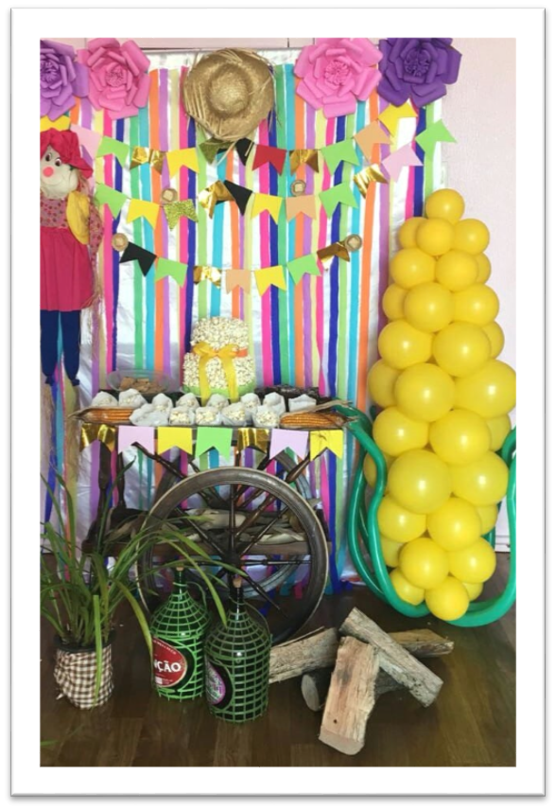
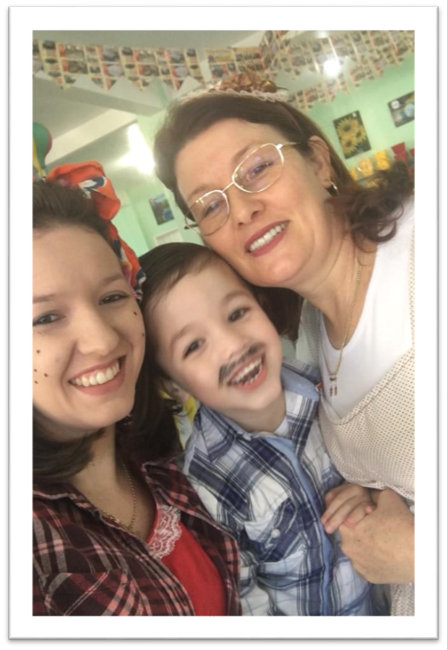
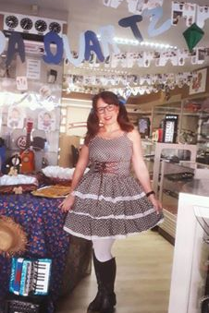
ARRAIÁ DO COMÉRCIO
2018

Slide 3
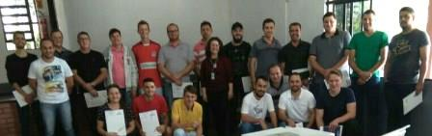
TREINAMENTO
GERENCIAMENTO DE ESTOQUe instrutora: eva zancanaro
Data: 08, 15 e 22/03/2020 local sede social da aceamp e famper

Slide 4

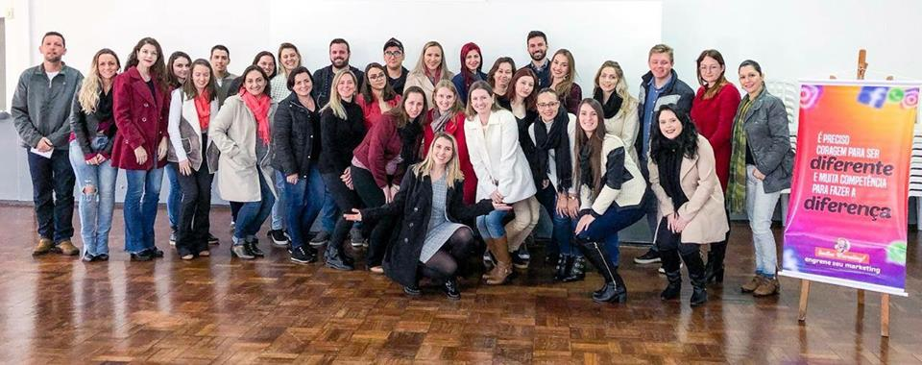
Curso engrene seu marketing
Suelen warmling data: 25/08/2018 local sede social aceamp

Slide 5
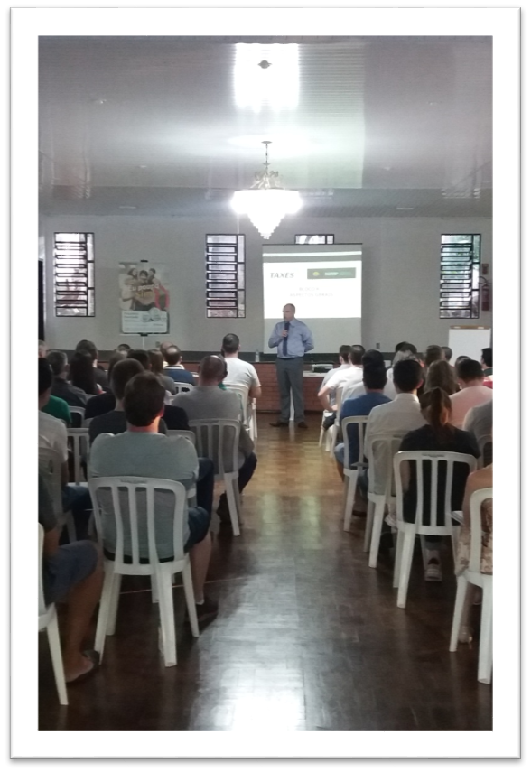
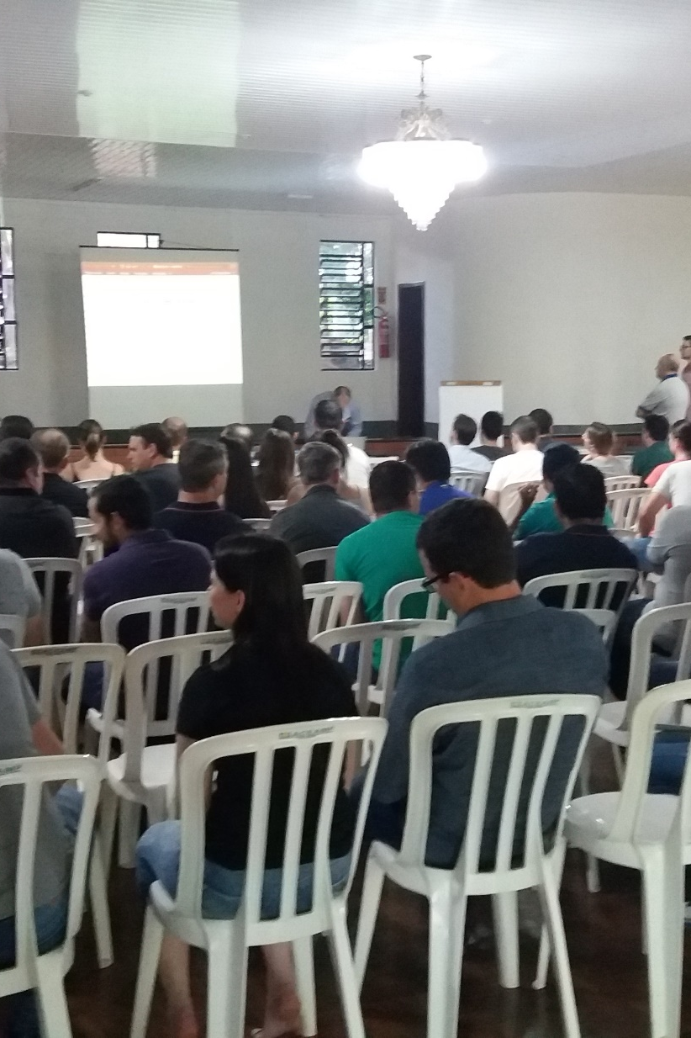
Palestra bloco k data: 05/11/2018 local sede social aceamp

Slide 6
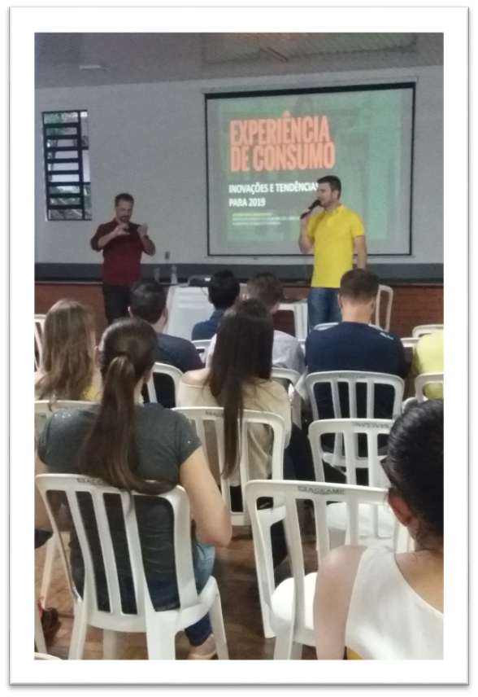
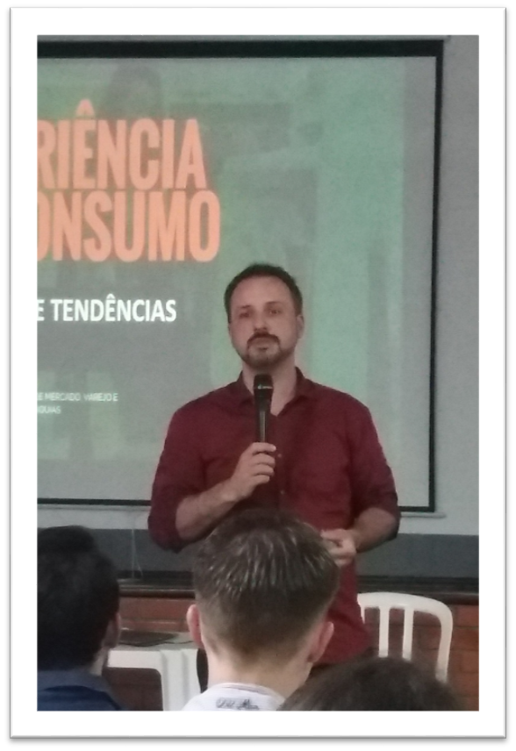
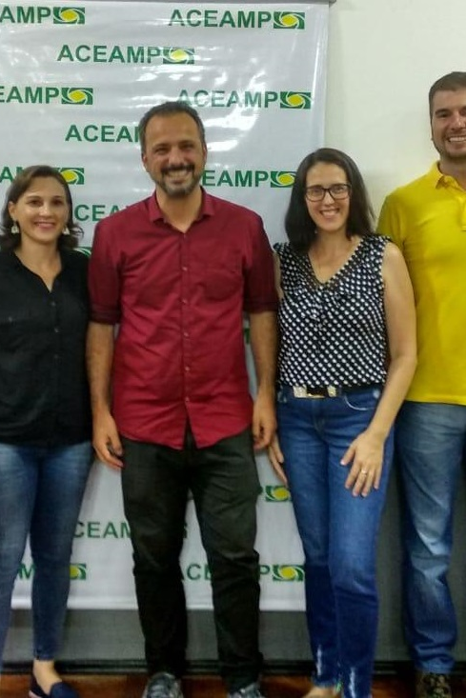
As 10 maneiras de inovar palestra
Data: 23/11/2018 local sede social aceamp

Slide 7
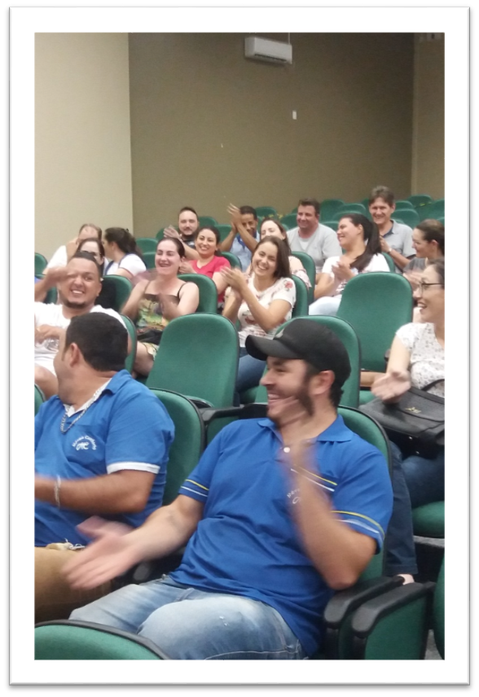
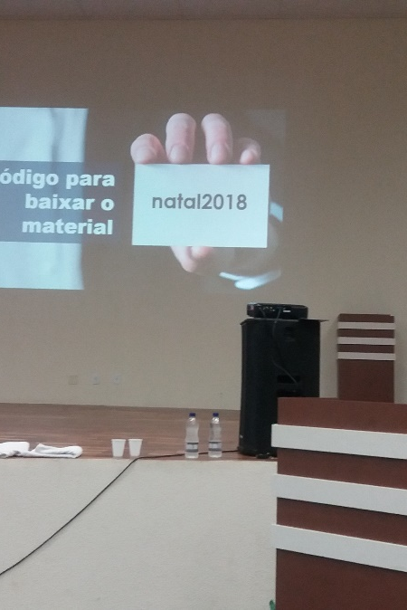
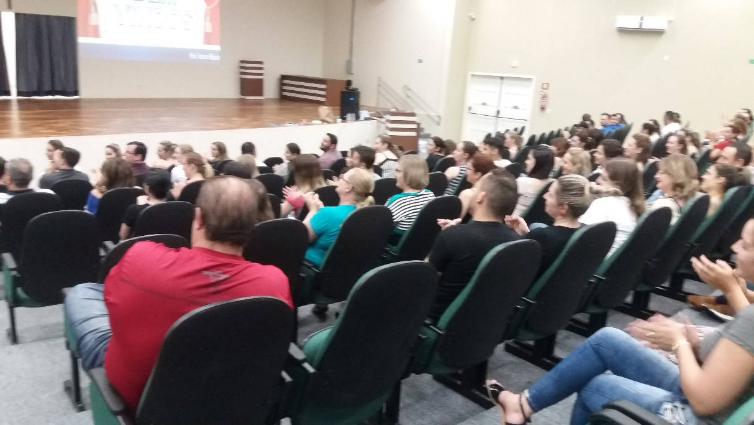
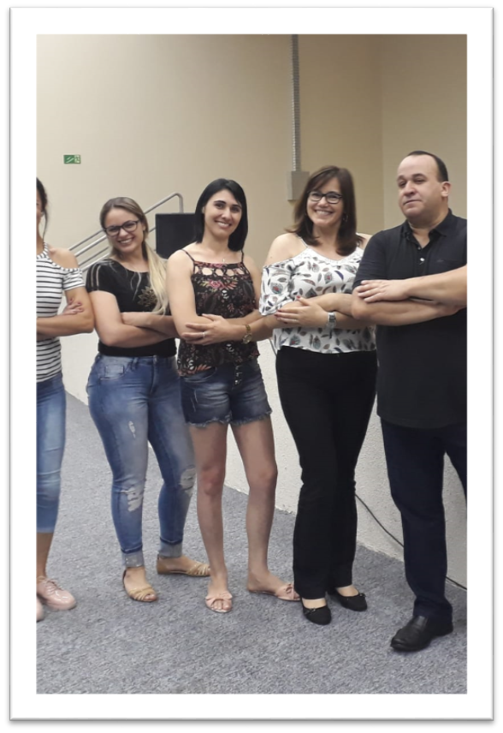
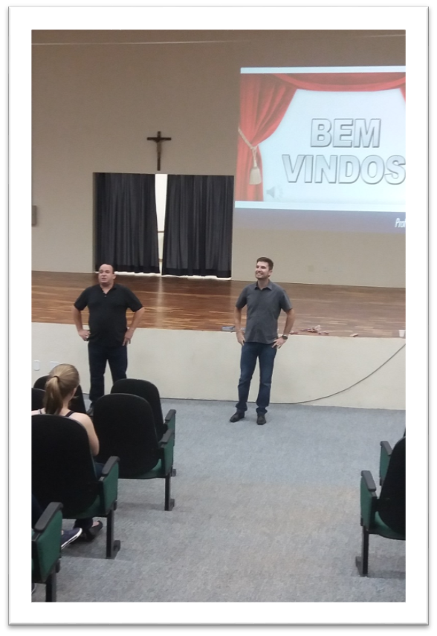
Vender mais e melhor instrutor Itamar ribeiro data: 26/11/2018 local anfiteatro ana maria basso

Slide 8
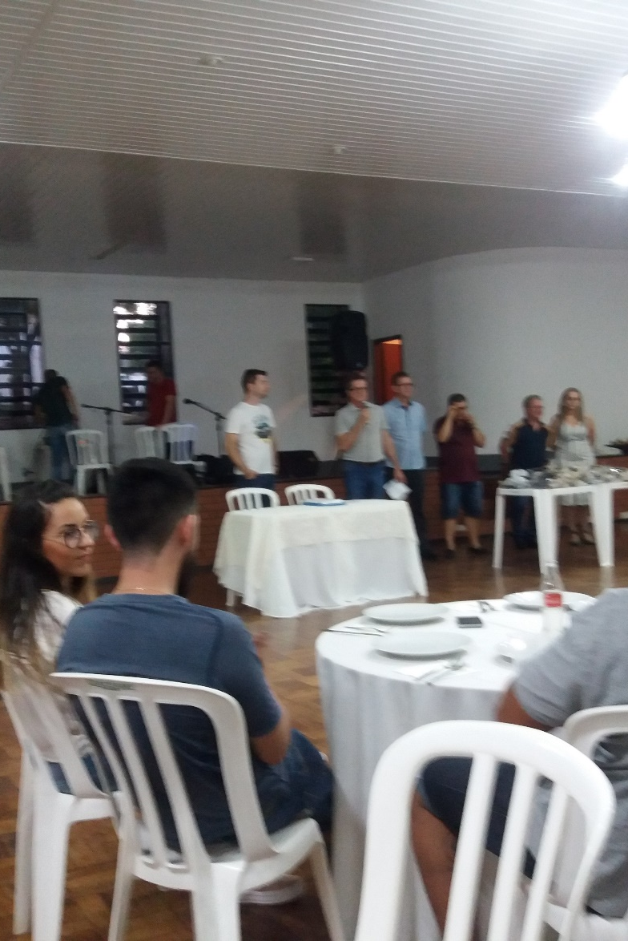
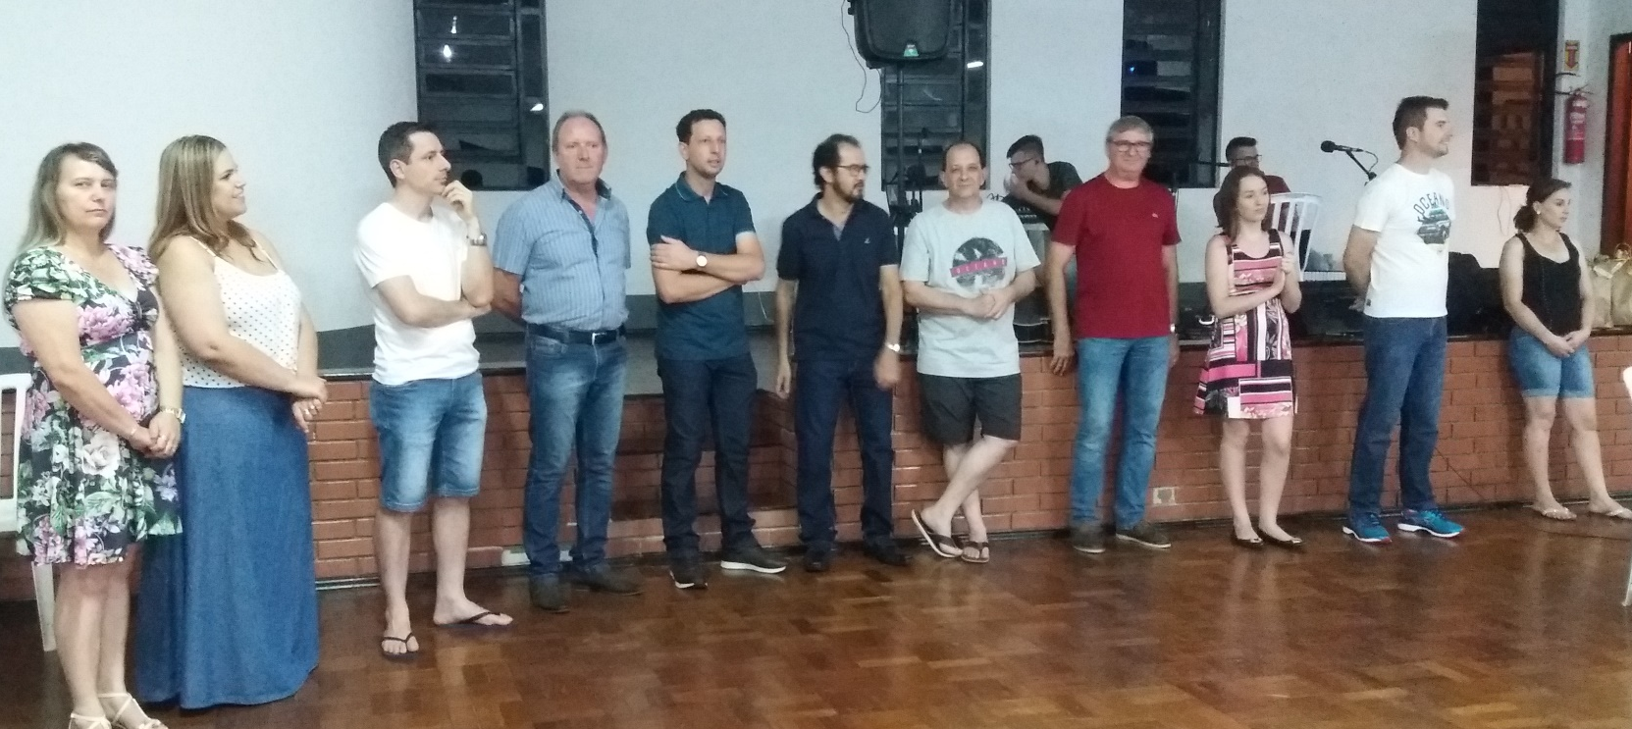
Confraternização diretoria
15/03/2018

Slide 9







Promoção natal sonho dourado 2018

Slide 10





Promoção natal sonho dourado 2018

Slide 11

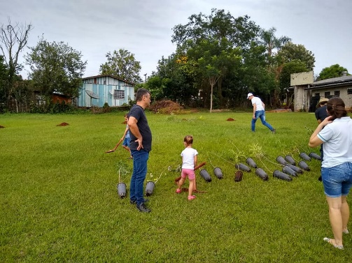
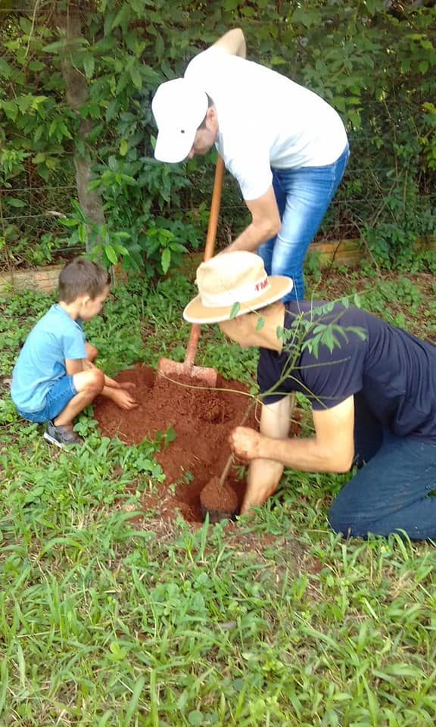
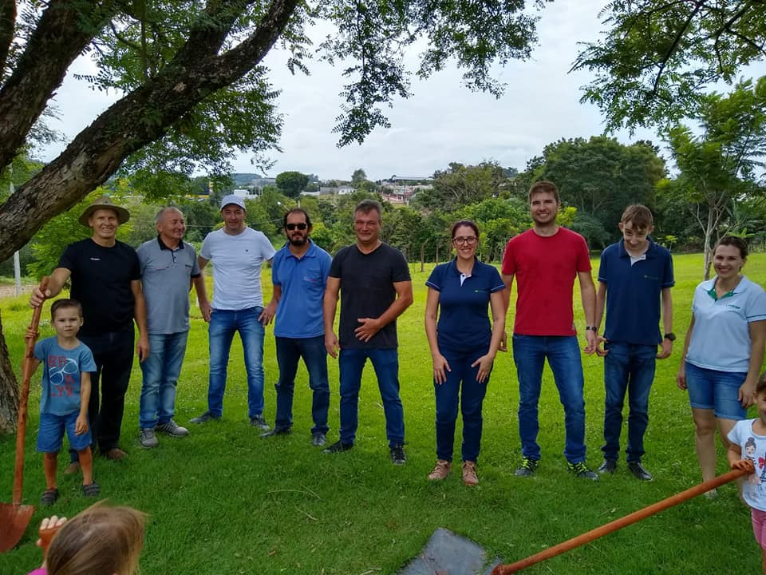
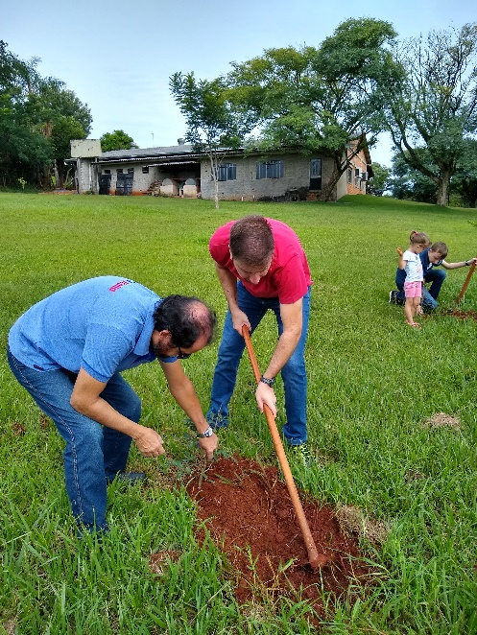
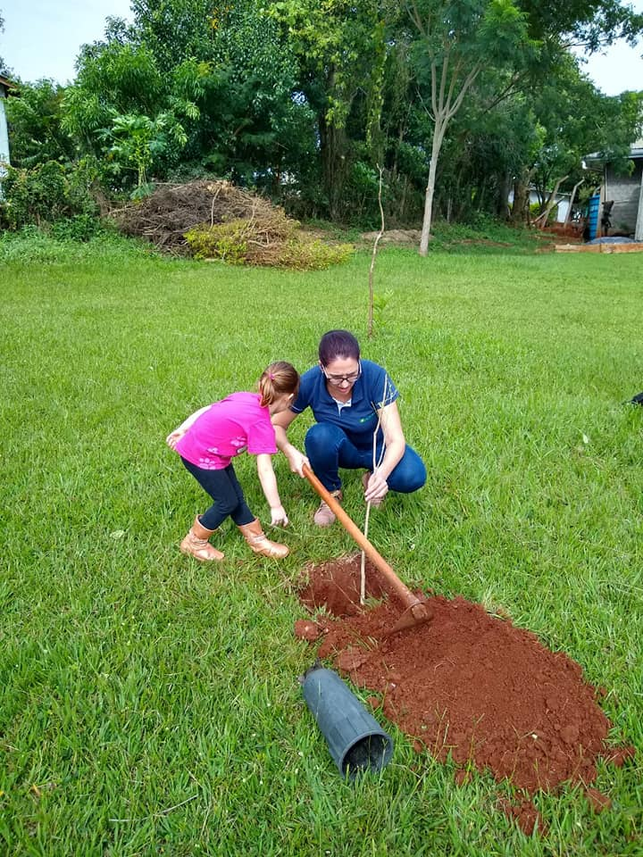
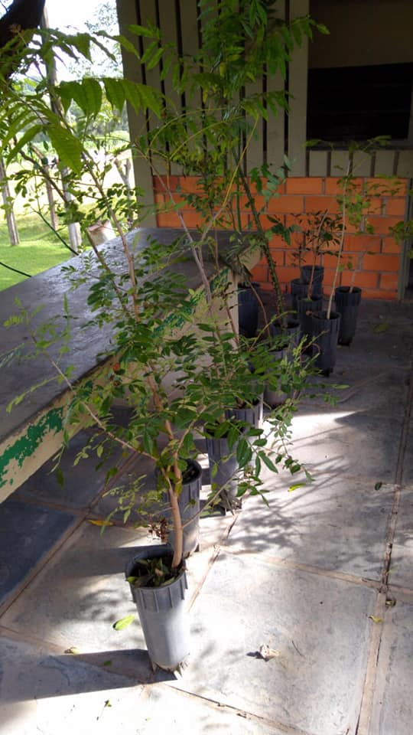
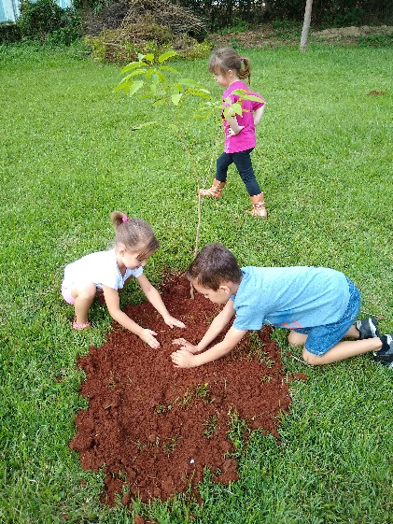
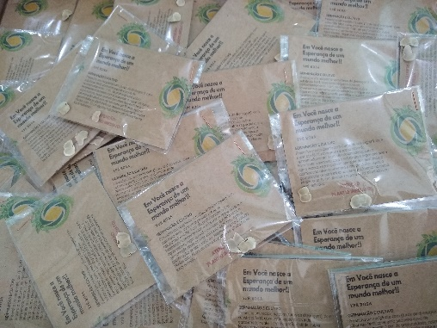
PROJETO SEMENTES DO AMANHÃ
16/03/2019
36 ANOS ACEAMP

Slide 12
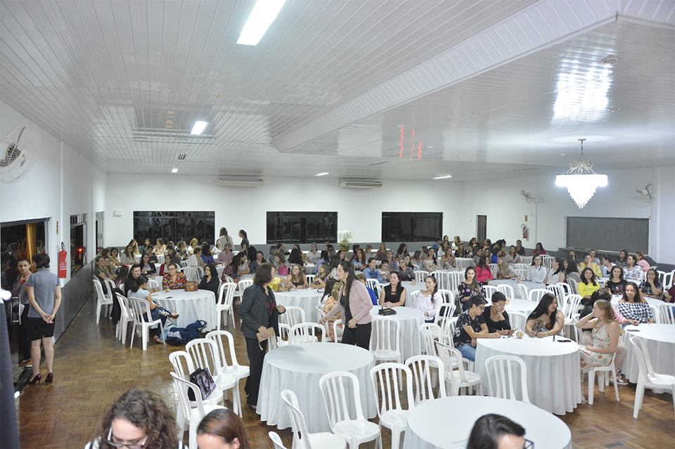
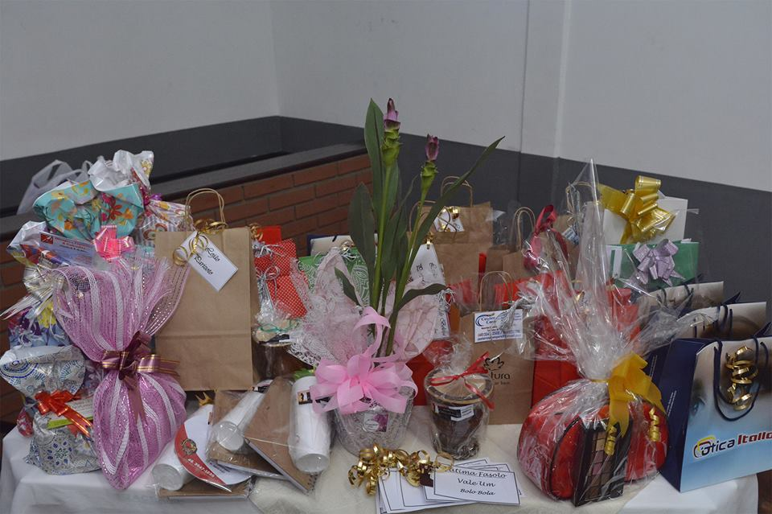
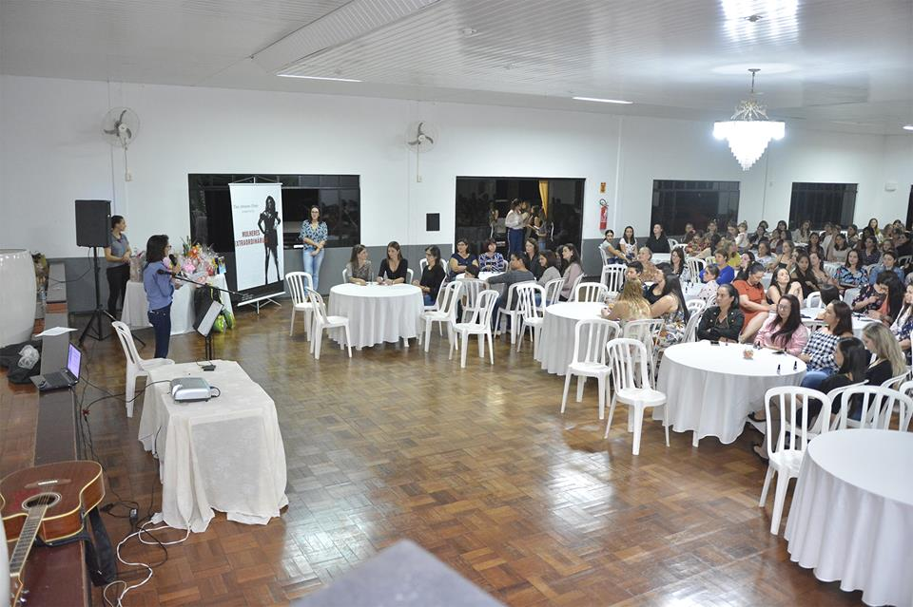
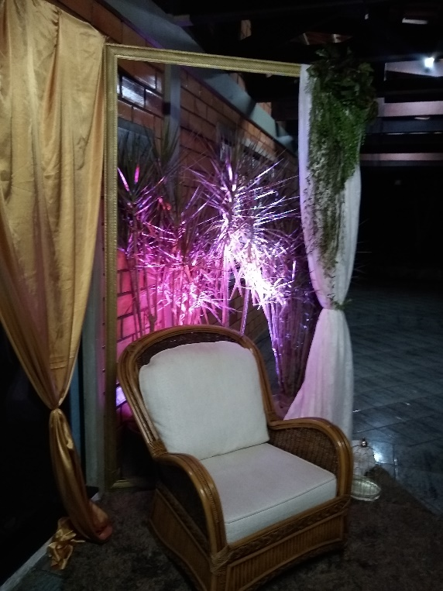
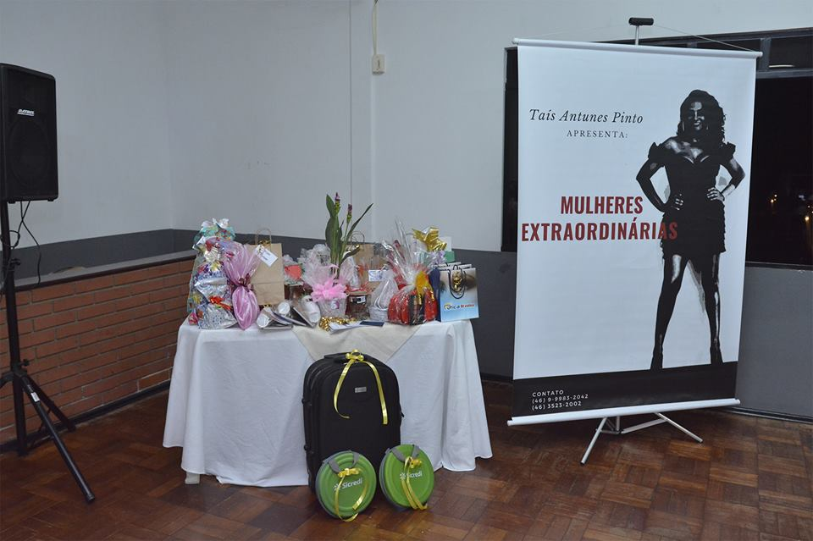
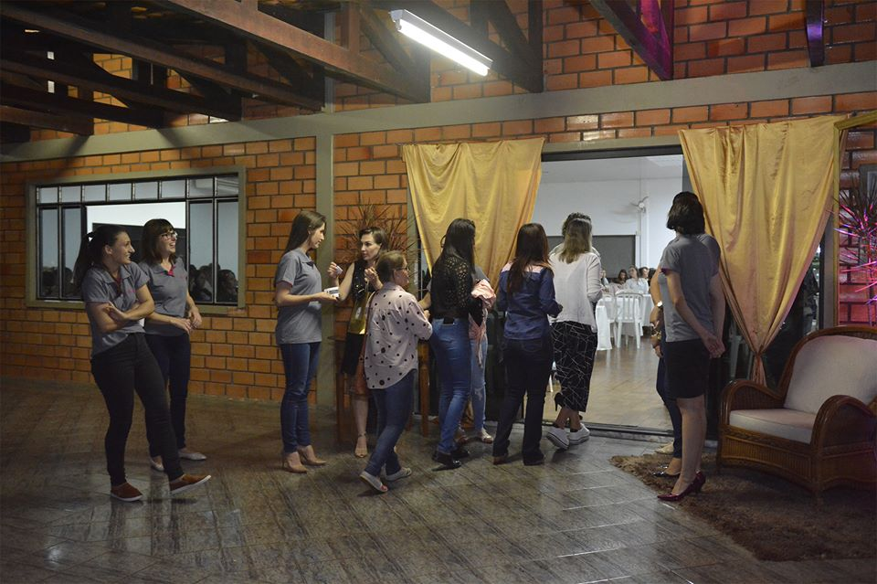
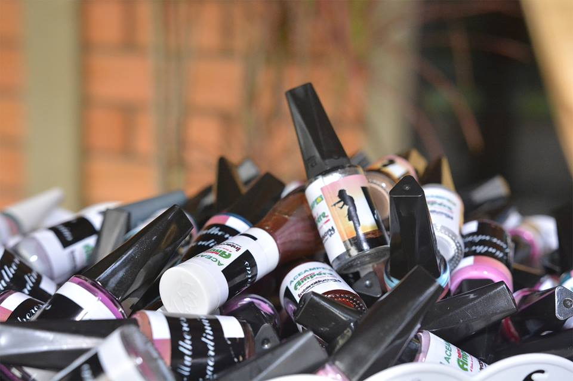
MULHERES EXTRAoRDINÁRIAS
20/03/2019

Slide 13
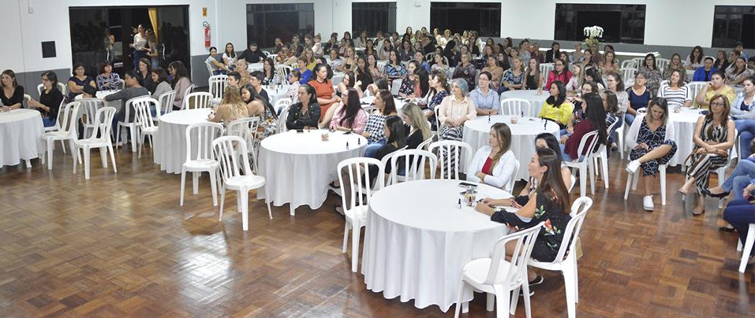
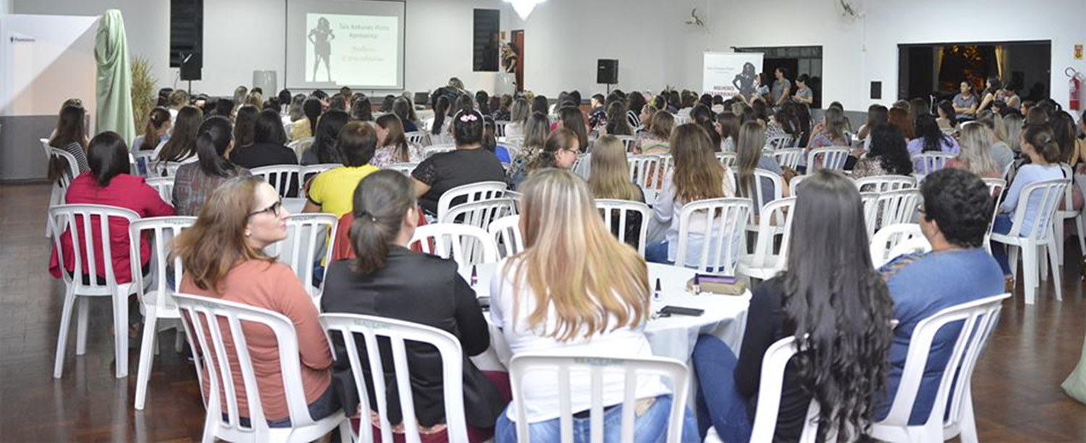
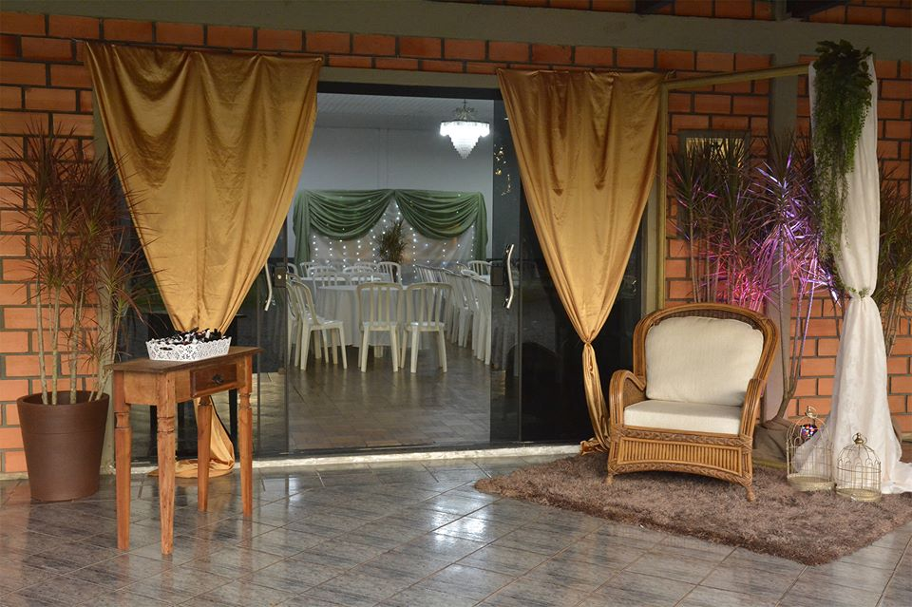
MULHERES EXTRAoRDINÁRIAS
20/03/2019

Slide 14







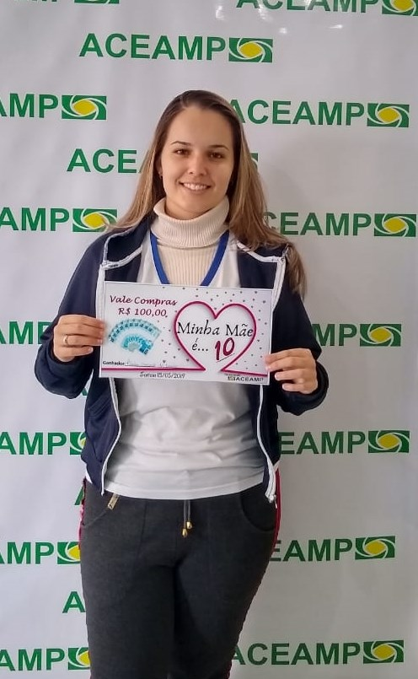
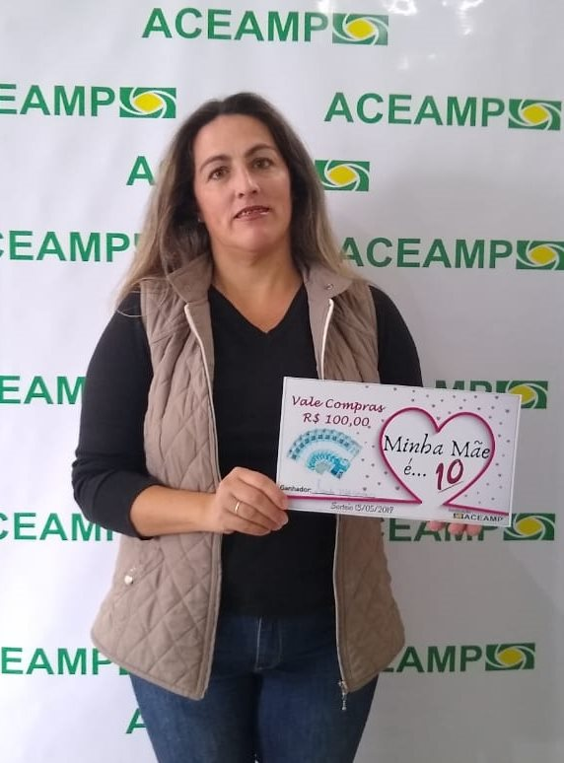

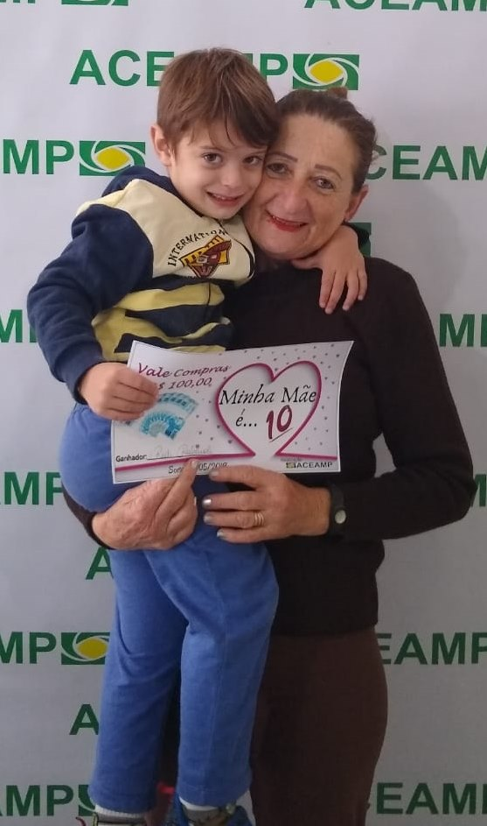

Slide 15
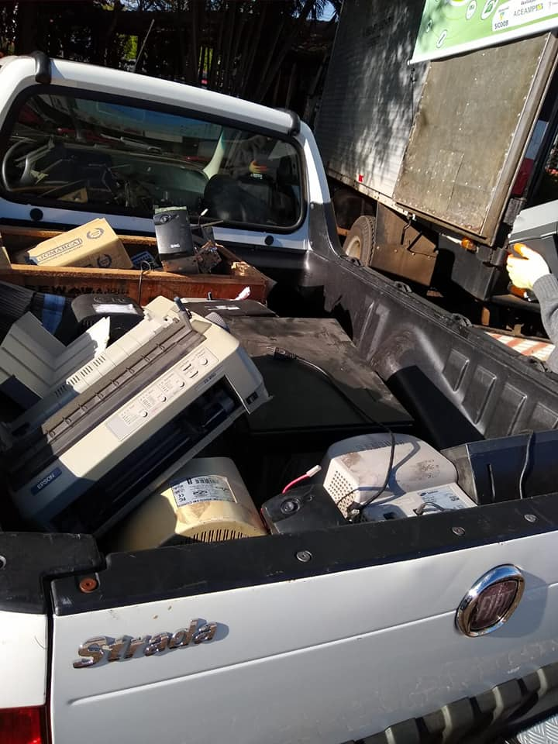
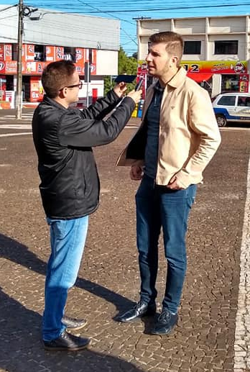

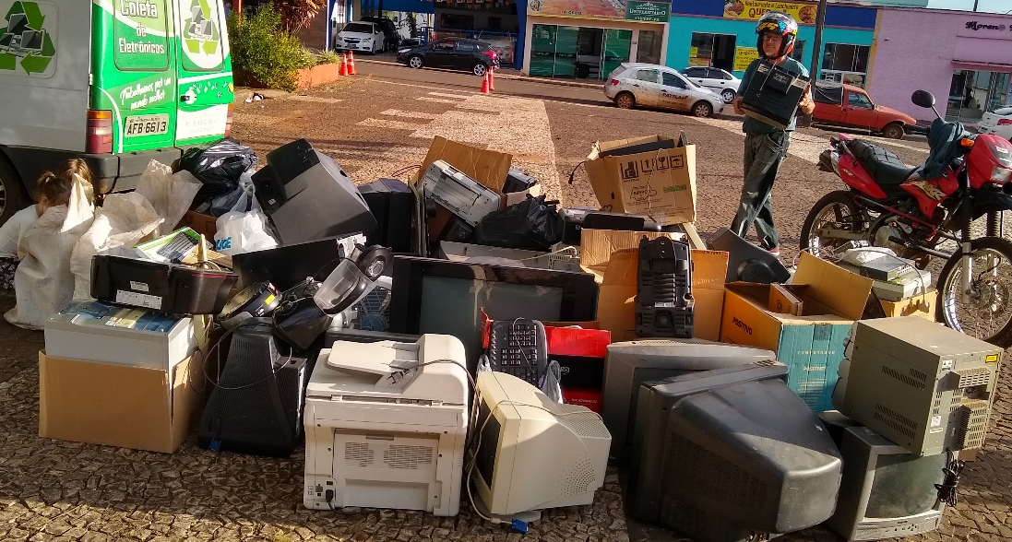
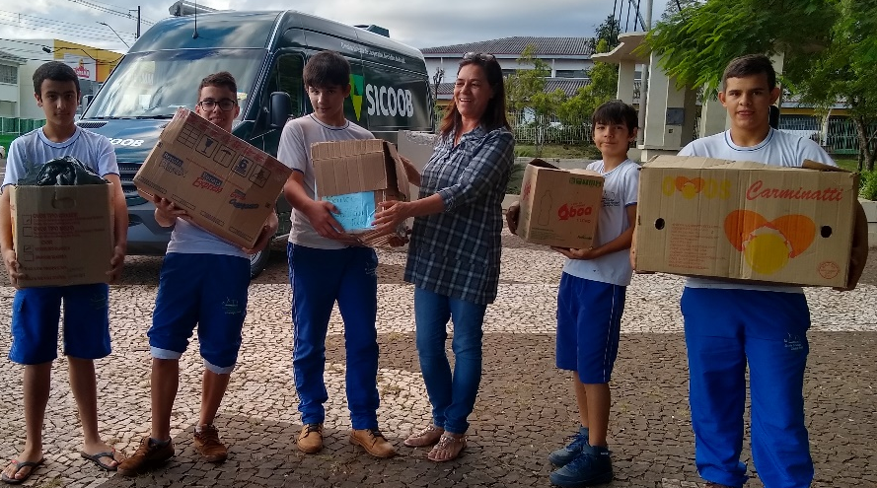
Campanha de recolhimento de lixo eletrônico
17/05/2019 Praça antonio francio

Slide 16
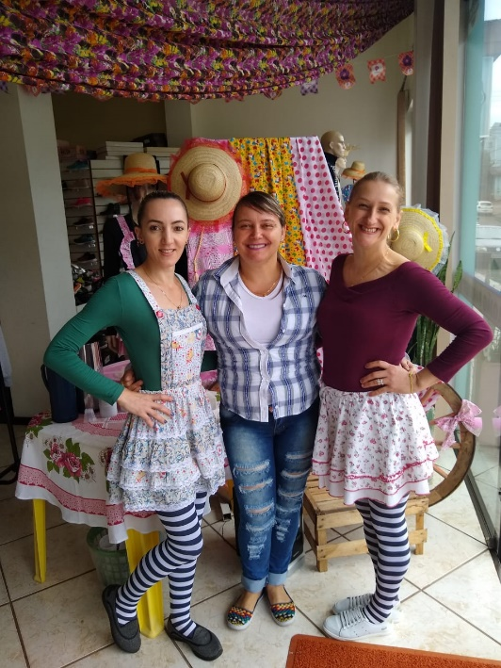
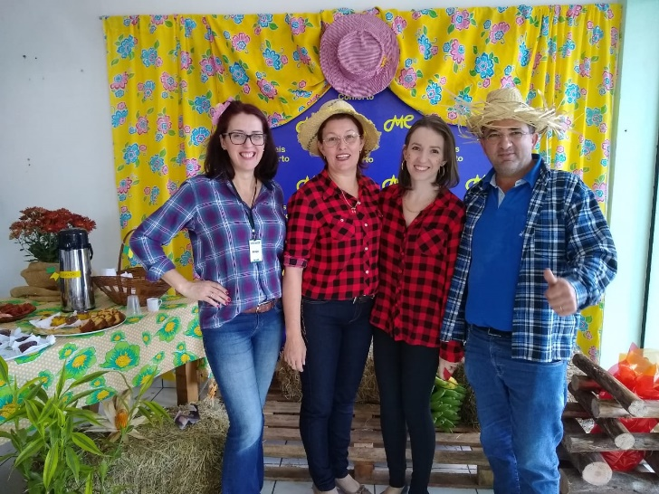
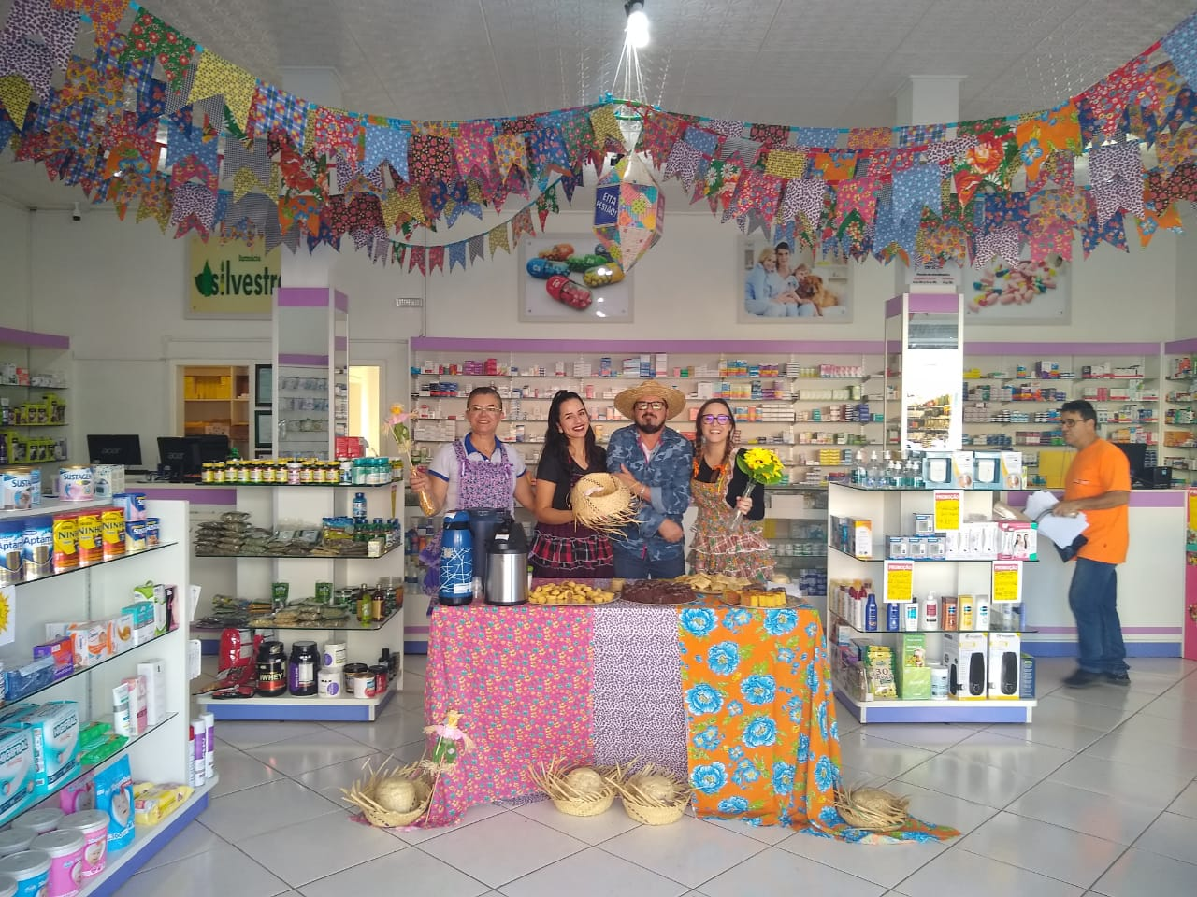
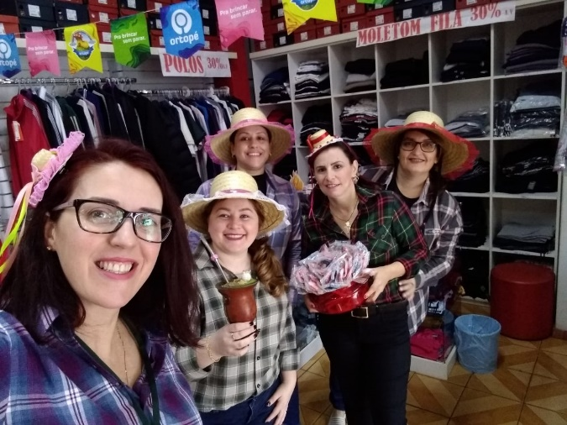

Arraiá do comércio 2019
24 à 28 de junho de 2019

Slide 17





Arraiá do comércio 2019
24 à 28 de junho de 2019

Slide 18







Arraiá do comércio 2019
24 à 28 de junho de 2019

Slide 19







Slide 20










Slide 21



Varejo mais em ação
LANÇAMENTO 26/06/2019

Slide 22



Varejo mais em ação
EXPERIÊNCIA DO CLIENTE
15/07/2019

Slide 23



Varejo mais em ação
VISUAL DE LOJA
22/07/2019

Slide 24





Varejo mais em ação
ATENDIMENTO E VENDAS
05 E 19/08/2019

Slide 25









Varejo mais em ação finanças 02, 09 E 16/09/2019

Slide 26


Varejo mais em ação
SUSTENTABILIDAE
07/10/2019

Slide 27



Varejo mais em ação
MARKETING DIGITAL
08/10/2019

Slide 28






Varejo mais em ação
ENCERRAMENTO PROGRAMA E PALESTRA
28/10/2019

Slide 29



Varejo mais em ação
ENCERRAMENTO PROGRAMA E PALESTRA
28/10/2019

Slide 30



Varejo mais em ação
ENCERRAMENTO PROGRAMA E PALESTRA
28/10/2019

Slide 31



Varejo mais em ação
ENCERRAMENTO PROGRAMA E PALESTRA
28/10/2019

Slide 32



WORKSHOP MECÂNICA PARA MULHERES
24/10/2019
PARCERIA MACIEL AUTO CENTER

Slide 33




WORKSHOP MECÂNICA PARA MULHERES
24/10/2019
PARCERIA MACIEL AUTO CENTEr

Slide 34




CAFÉ COM ASSOCIADOS
LANÇAMENTO NATAL ACELERADO
10/11/2019
SEDE SOCIAL ACEAMP

Slide 35








NATAL NA PRAÇA
19/12/2019
PRAÇA ANTONIO FRANCIO

Slide 36



Campanha de recolhimento de lixo eletrônico
22/11/2019 Praça antonio francio

Slide 37





CONFRATERNIZAÇÃO DIRETORIA E VETERANOS ACEAMP 2019

Slide 38

SORTEIO NATAL ACELERADO 2019
27/12/2019 - SEDE SOCIAL ACEAMP

Slide 39



SORTEIO NATAL ACELERADO 2019
27/12/2019 - SEDE SOCIAL ACEAMP

Slide 40






SORTEIO NATAL ACELERADO 2019
27/12/2019 - SEDE SOCIAL ACEAMP

Slide 41







SORTEIO NATAL ACELERADO 2019
27/12/2019 - SEDE SOCIAL ACEAMP

Slide 42







Entrega premiação NATAL ACELERADO 2019 janeiro 2020

Slide 43

EVENTO POR ELAS
09/03/2020
PARCERIA
TERE ALEXANDRE E IGREJA ASSEMBLEIA DE DEUS
SICREDI
ÓPTHY CAMISARIA
ACEAMP
FAMPER
RÁDIOS AMPÉRE AM E INTERATIVA FM

Slide 44


Evento por elas
09/03/2020

Slide 45



Encontro por elas
09/03/2020

Slide 46


Encontro por elas
09/03/2020

Slide 47









Slide 48









Slide 49









Slide 50







Slide 51


Slide 52

Projeto sementes do amanhã aceamp 37 anos
16/03/2020

